Slide 1

第5章 放大电路中的反馈
5.1 反馈的基本概念及判断方法
5.2 负反馈放大电路的四种基本组态
5.3 负反馈放大电路的方块图及一般表达式
5.4 负反馈放大电路放大倍数的分析
5.5 负反馈对放大电路性能的影响
5.6 负反馈放大电路的稳定性
Notes:
“放大电路中的反馈”是模拟电子技术基础课程的重点内容，也是难点。学过本章后，应做到“四会”，即“会判”、“会算”、“会引”、“会判振消振”。
本节课的教学目的：
1、掌握反馈、正反馈和负反馈、直流反馈和交流反馈、电压负反馈和电流负反馈、串联负反馈和并联负反馈等基本概念。
2、交流负反馈有哪四种组态？如何用方框图描述？四种组态的输入量、净输入量、反馈量和输出量的量纲是什么？
2、学会反馈的有无及反馈性质的判断方法，正确理解“反馈量是仅仅决定于输出量的物理量”这句话的含义，并注意在分析集成运放组成的反馈放大电路和分立元件所组成的反馈放大电路时的不同之处。

Slide 2
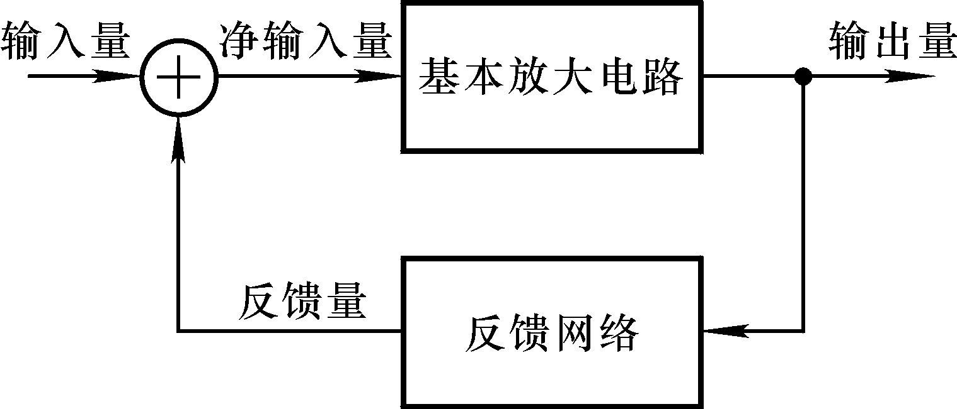
5.1 反馈的基本概念及判断方法
5.1.1 反馈的基本概念
什么是反馈？
反馈放大电路可用方框图表示。
要研究哪些问题？
电子电路输出量的一部分或全部通过一定的方式引回到输入回路，影响输入量，称为反馈。
是从输出电压还是输出电流引出反馈
怎样引出
多少
影响输入电压还是输入电流
怎样引回

Slide 3
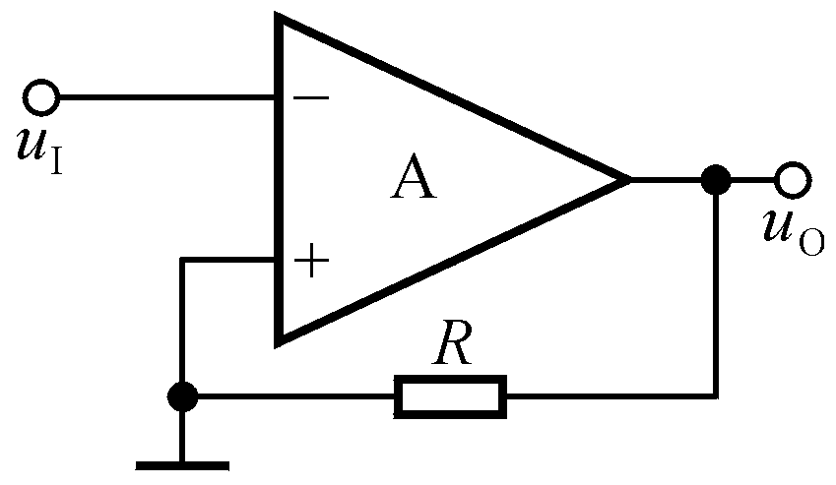
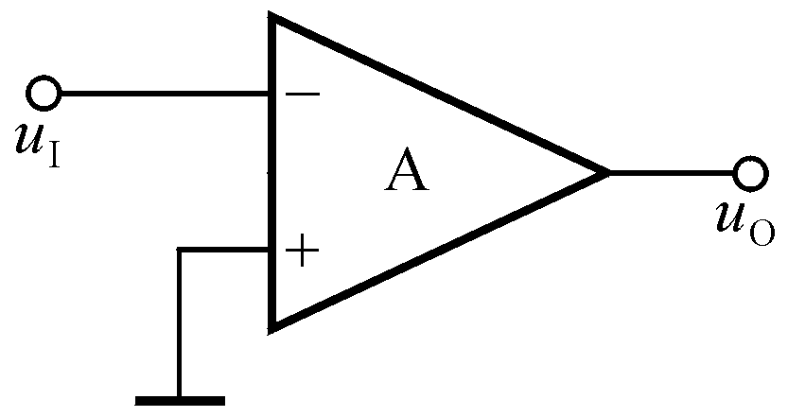
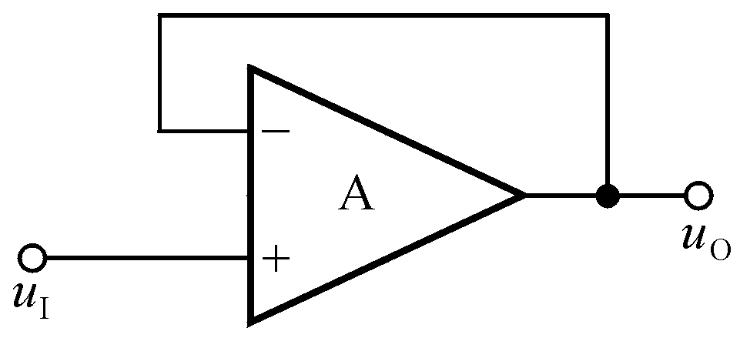
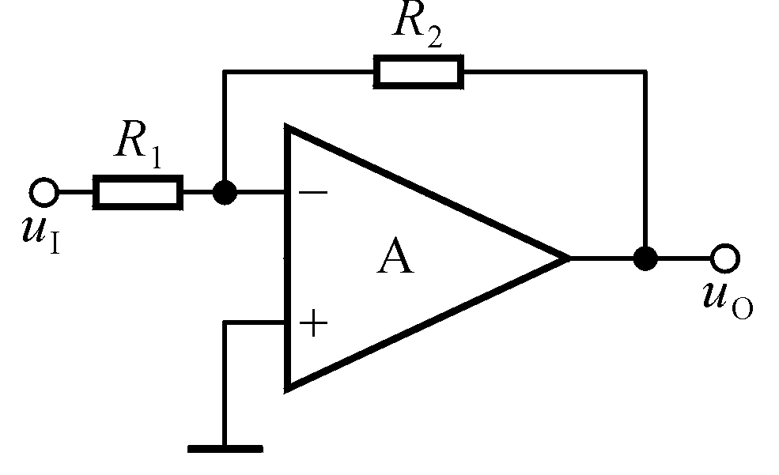
5.1.2 反馈的判断
一、有无反馈的判断
“找联系”：找输出回路与输入回路的联系，若有则有反馈，否则无反馈。
R的接入没有引入反馈
无反馈
将输出电压全部反馈回去
R₂的接入引入反馈

Slide 4
二、正反馈和负反馈
引入反馈后其变化是增大？还是减小？
引入反馈后其变化是增大？还是减小？
反馈信号增强了外加输入信号，使放大电路的放大倍数提高 ——
正反馈
反馈信号削弱了外加输入信号，使放大电路的放大倍数降低 ——
负反馈
反馈极性的判断方法：瞬时极性法。

Slide 5
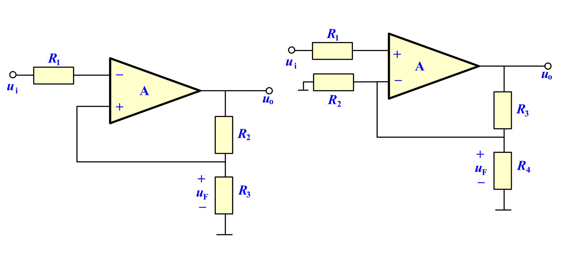
二、正反馈和负反馈
例：用瞬时极性法判断电路中的反馈极性。
因为差模输入电压等于输入电压与反馈电压之差，反馈增强了输入电压，所以为正反馈。
⊕
-
-
-
⊕
⊕
正反馈
(a)
⊕
⊕
反馈信号削弱了输入信号，因此为负反馈。
负反馈
(b)

Slide 6
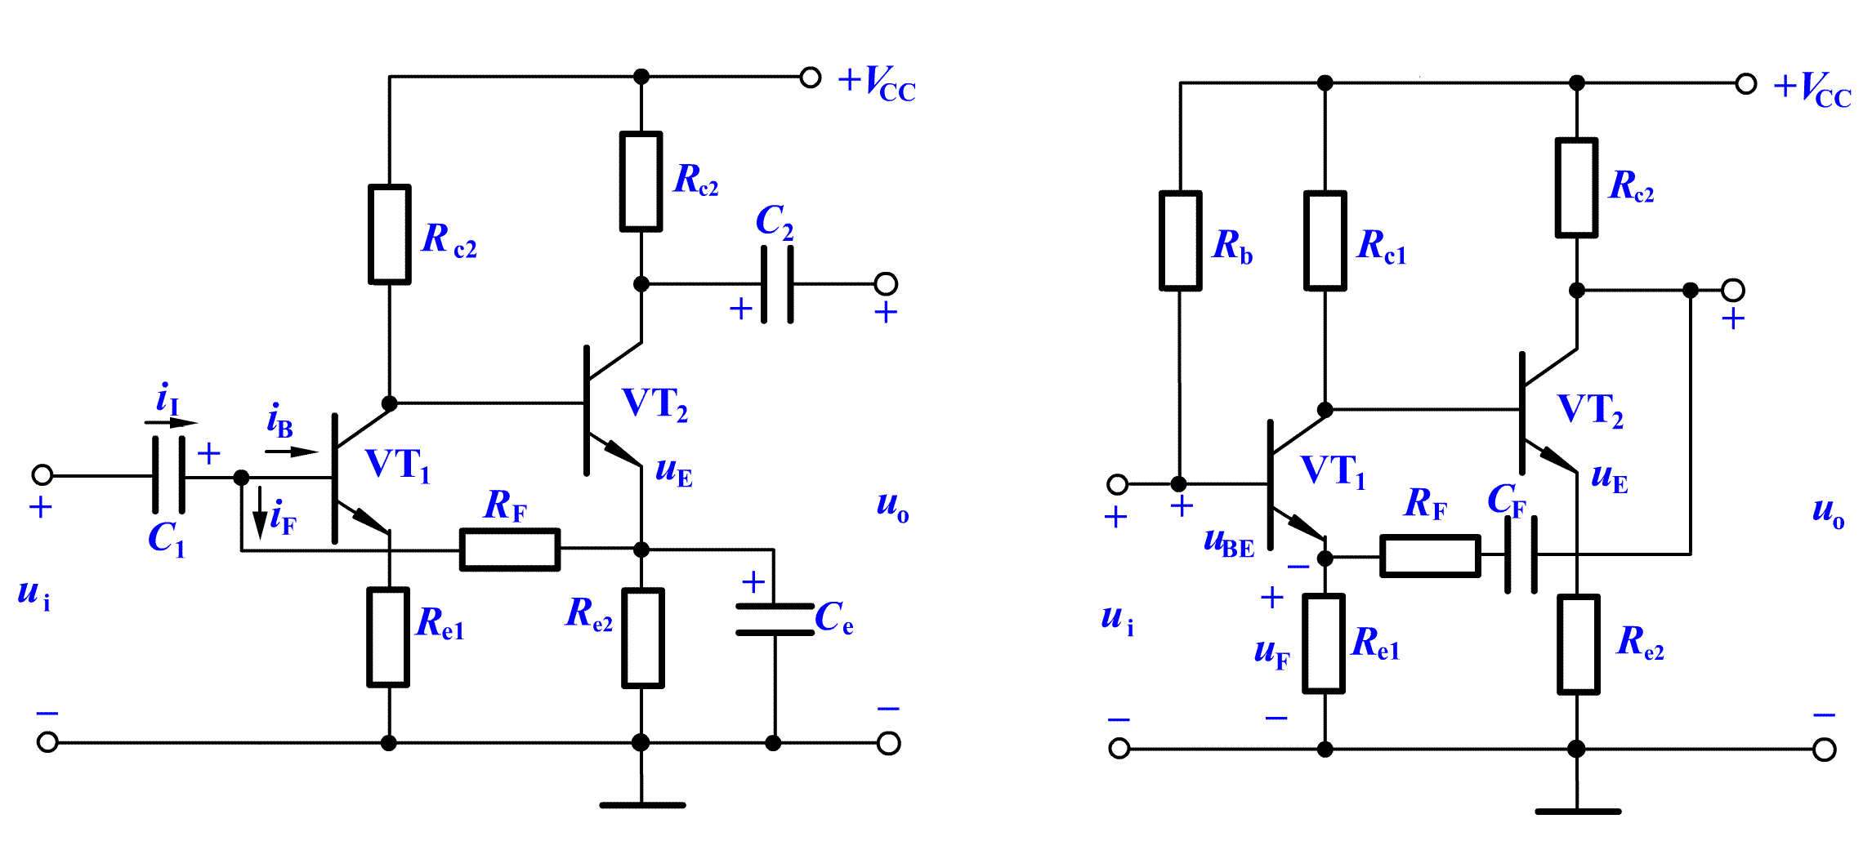
三、直流反馈和交流反馈
直流通路中存在的反馈称为直流反馈，交流通路中存在的反馈称为交流反馈。
(a)直流负反馈
(b)交流负反馈
直流负反馈可稳定静态工作点，交流负反馈用以改善放大电路的性能。

Slide 7
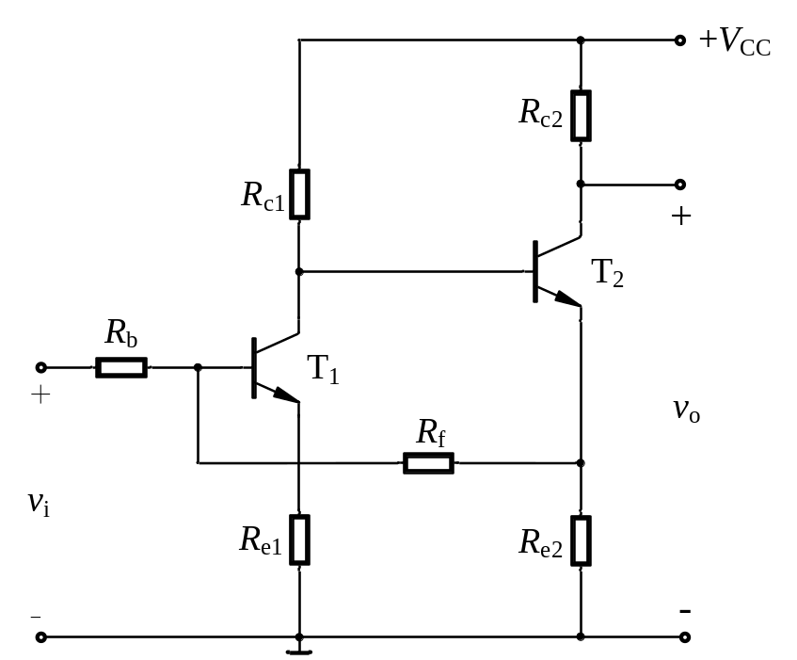
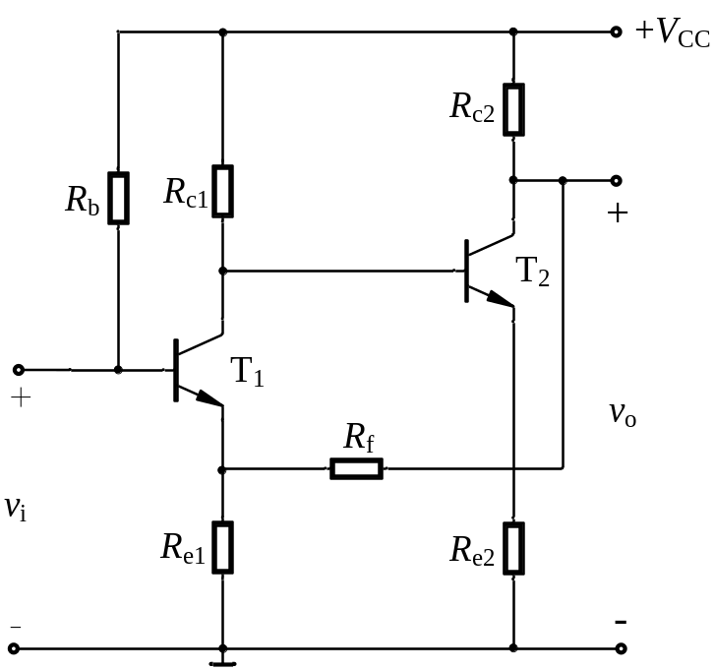
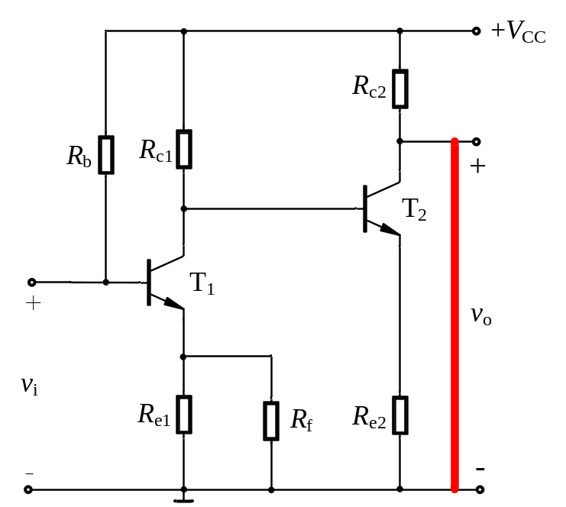
四、电压反馈和电流反馈
如果反馈信号取自输出电压，则为电压反馈；反馈信号取自输出电流，则为电流反馈。
判断方法：假设将输出端交流短路，如果反馈信号消失，则为电压反馈；否则为电流反馈。
(a)电压反馈
(b)电流反馈

Slide 8
五、串联反馈和并联反馈
反馈信号与输入信号在输入回路中以电压形式求和，为串联反馈；如果二者以电流形式求和，为并联反馈。
(a)串联反馈
(b)并联反馈

Slide 9
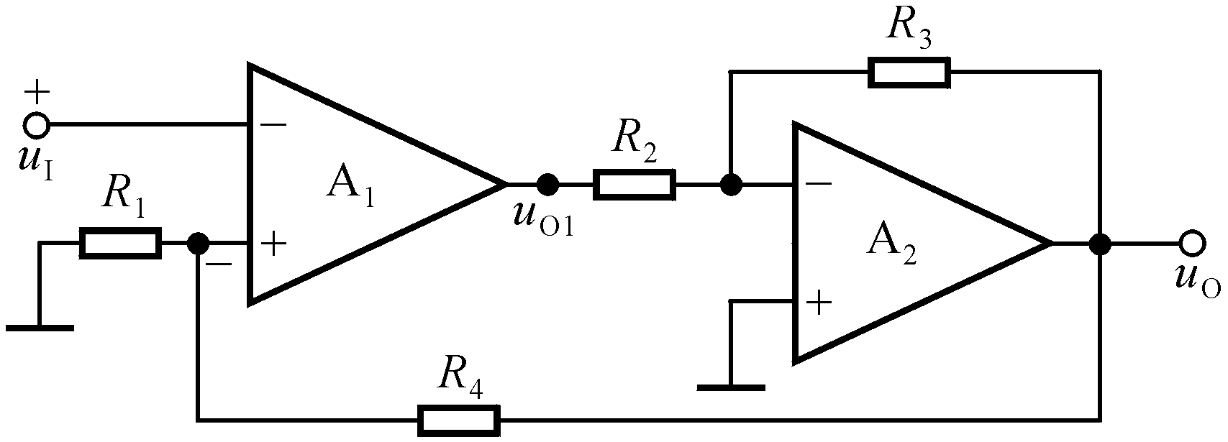
六、局部反馈和级间反馈
只对多级放大电路中某一级起反馈作用的称为局部反馈，将多级放大电路的输出量引回到其输入级的输入回路的称为级间反馈。
通过R₃引入的是局部反馈
通过R₄引入的是级间反馈
通常，重点研究级间反馈或称总体反馈。

Slide 10
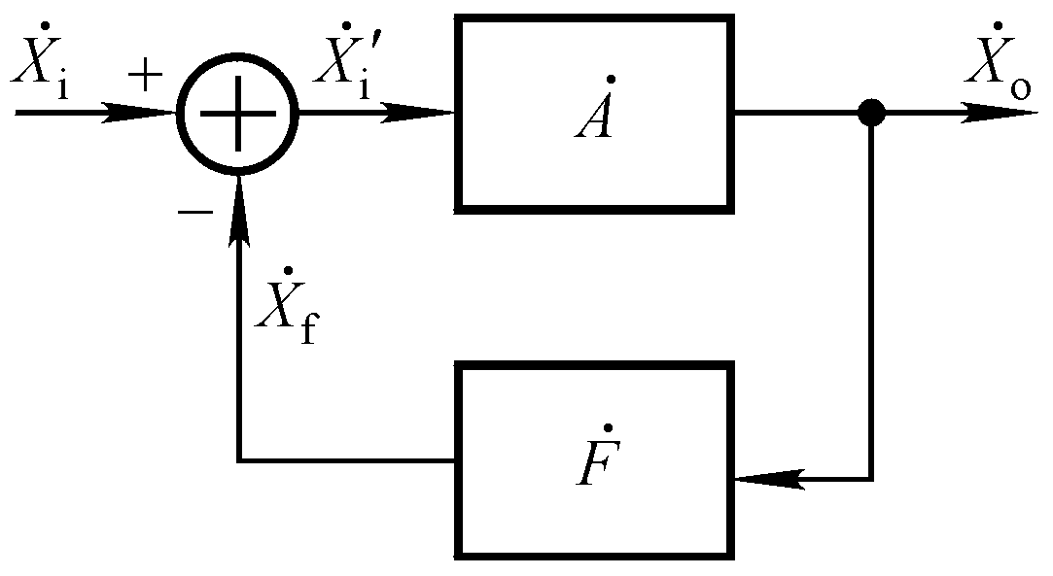












5.3 负反馈放大电路的方块图及一般表达式
5.3.1 负反馈放大电路的方块图表达法
负反馈放大电路
的基本放大电路
断开反馈，且考虑反馈网络的负载效应
反馈网络
决定反馈量和输出量关系的所有元件所组成的网络
方块图中信号是单向流通的。
反馈组态
电压串联
电压并联
电流串联
电流并联

Slide 11
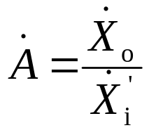
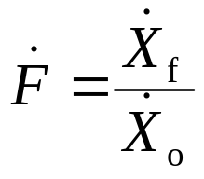
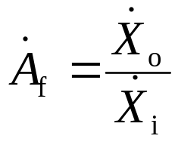
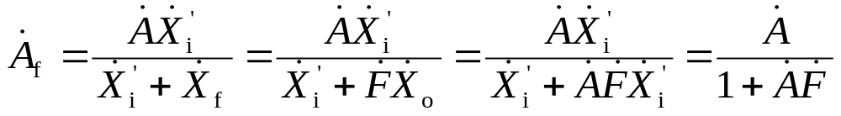
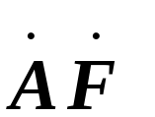
5.3.2 负反馈放大电路的一般表达式
基本放大电路的放大倍数
反馈系数
反馈放大电路的放大倍数
（闭环放大倍数）
在反馈放大电路中，信号沿放大网络和反馈网络组成的环路传递一周后所得到的放大倍数。
回路增益

Slide 12
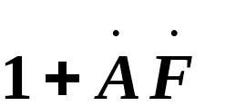
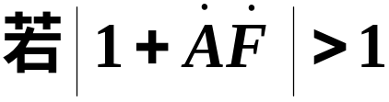

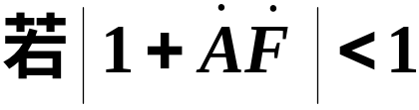

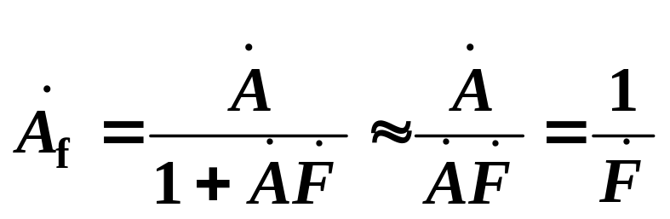
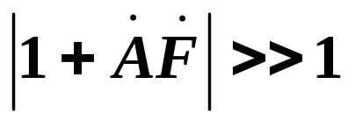

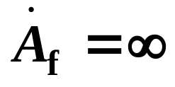
5.3.2 负反馈放大电路的一般表达式
引入反馈后，放大电路的放大倍数与无反馈时相比所变化的倍数。
反馈深度
——负反馈；
——正反馈。
若
——深度负反馈
结论：深负反馈放大电路的放大倍数主要由反馈网络的反馈系数决定，能保持稳定。
若
则
——自激振荡

Slide 13
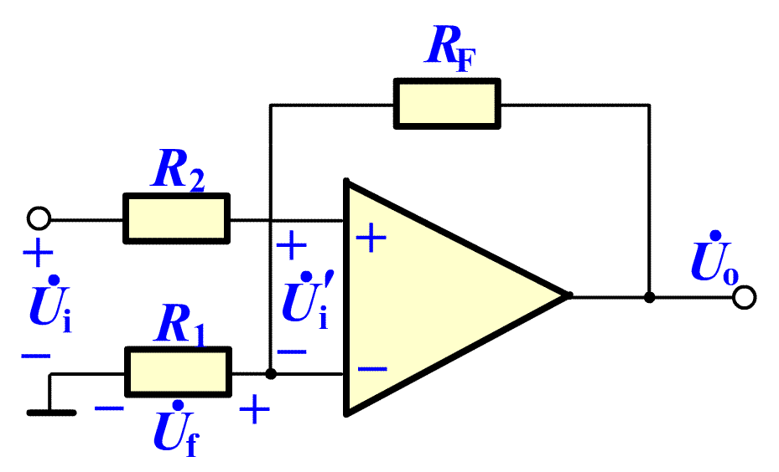

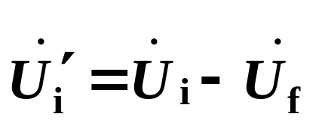
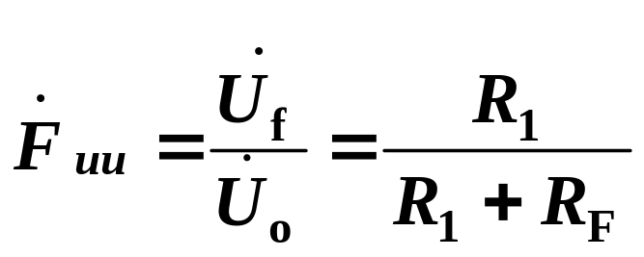
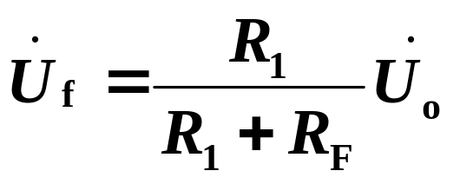
5.3.3 四种组态电路的方块图
一、电压串联负反馈
所以反馈系数：

Slide 14
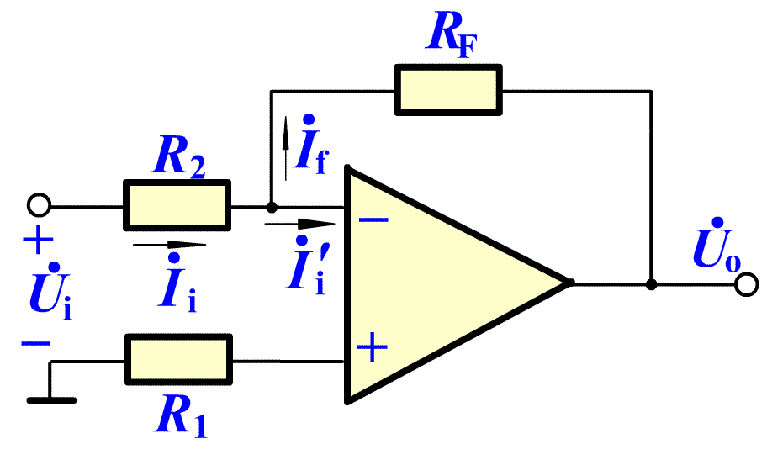

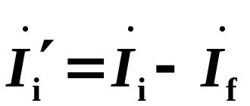
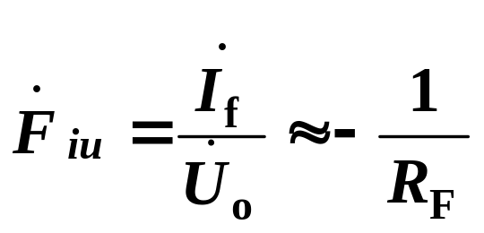
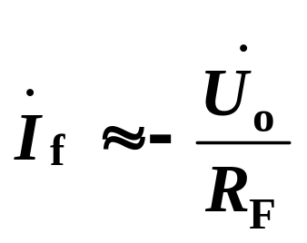
5.3.3 四种组态电路的方块图
二、电压并联负反馈
所以反馈系数：

Slide 15
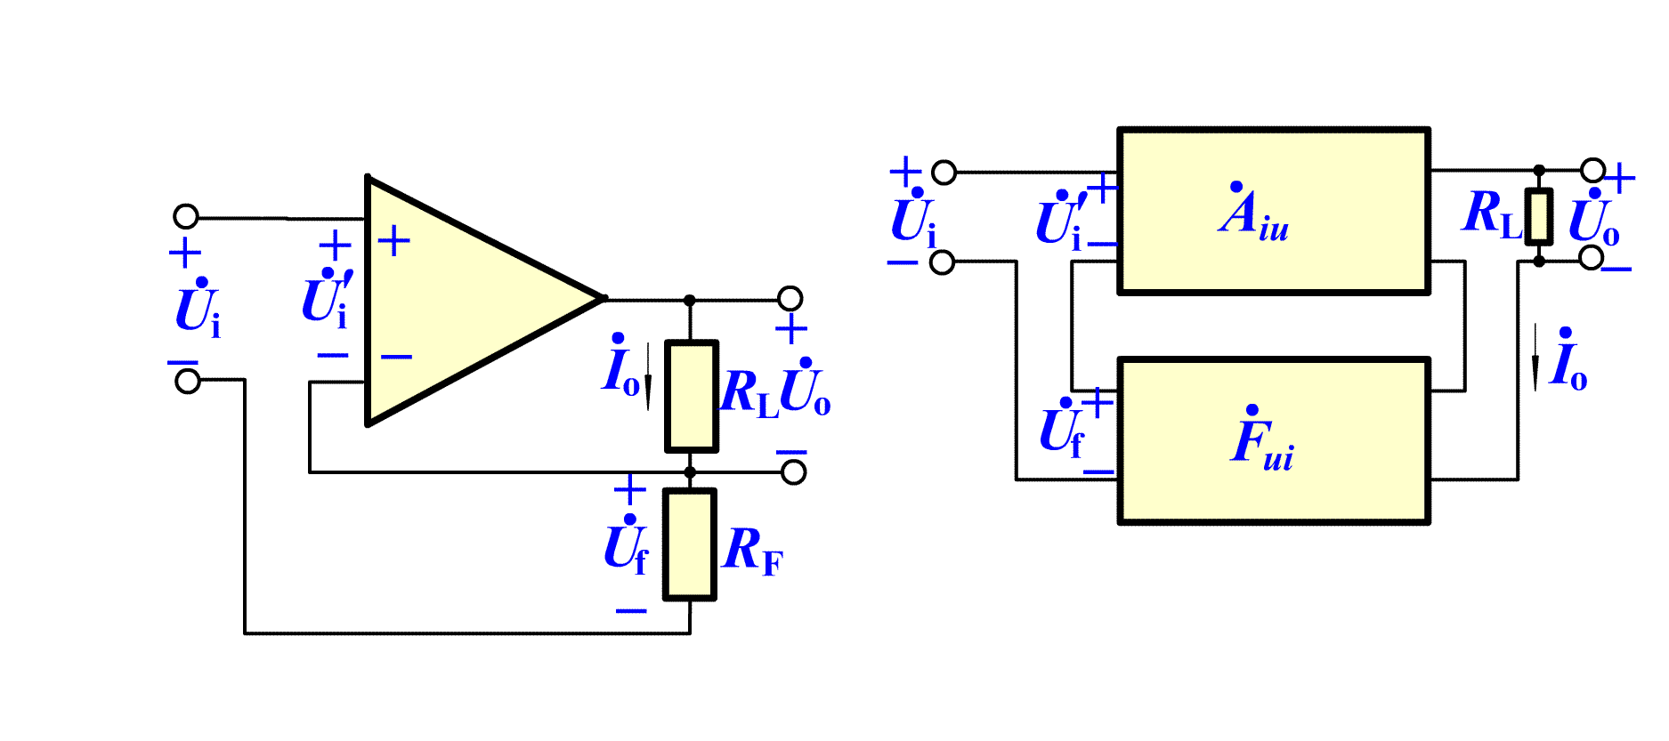
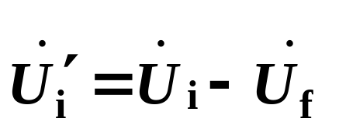
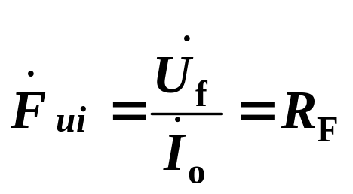
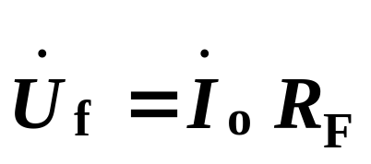
5.3.3 四种组态电路的方块图
三、电流串联负反馈
所以反馈系数：

Slide 16
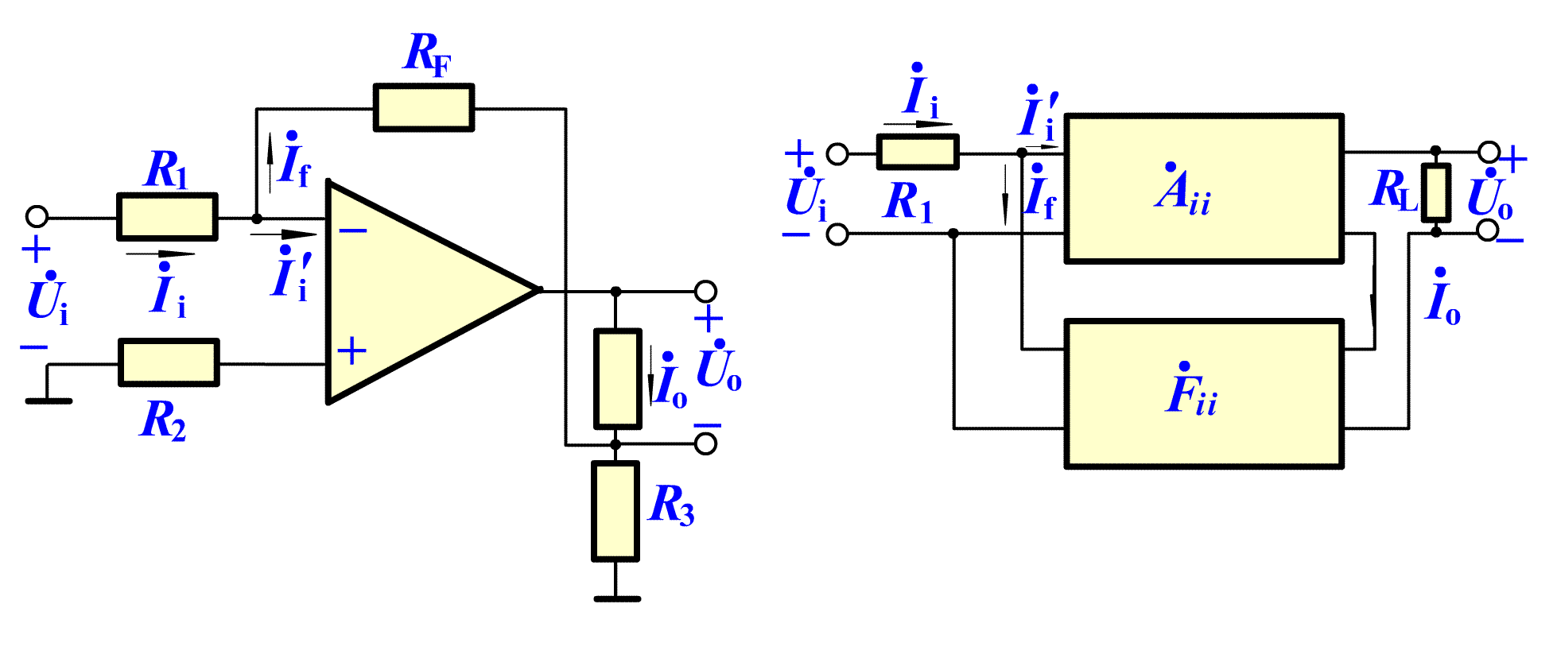
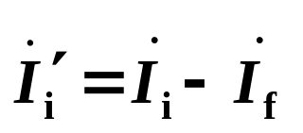
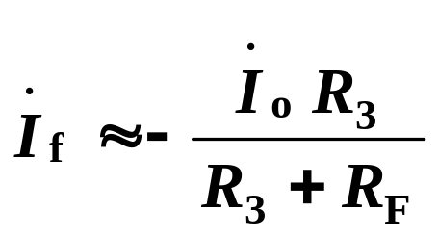
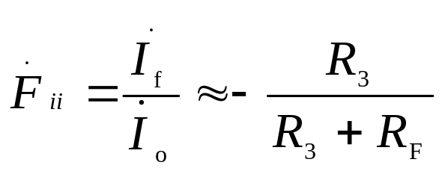
5.3.3 四种组态电路的方块图
四、电流并联负反馈
所以反馈系数：

Slide 17
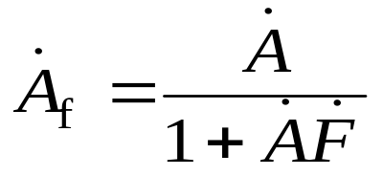
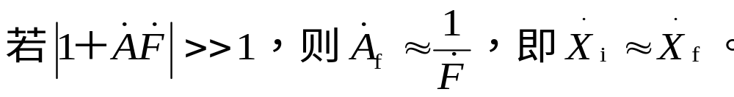
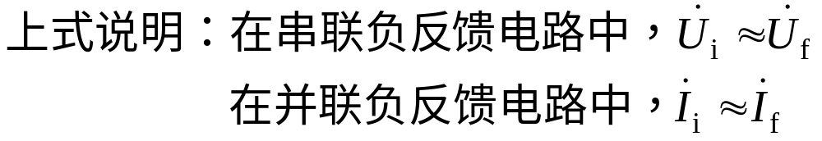
5.4 深度负反馈放大电路放大倍数的分析
对于深度负反馈放大电路，采用估算方法。
净输入量可忽略不计

Slide 18
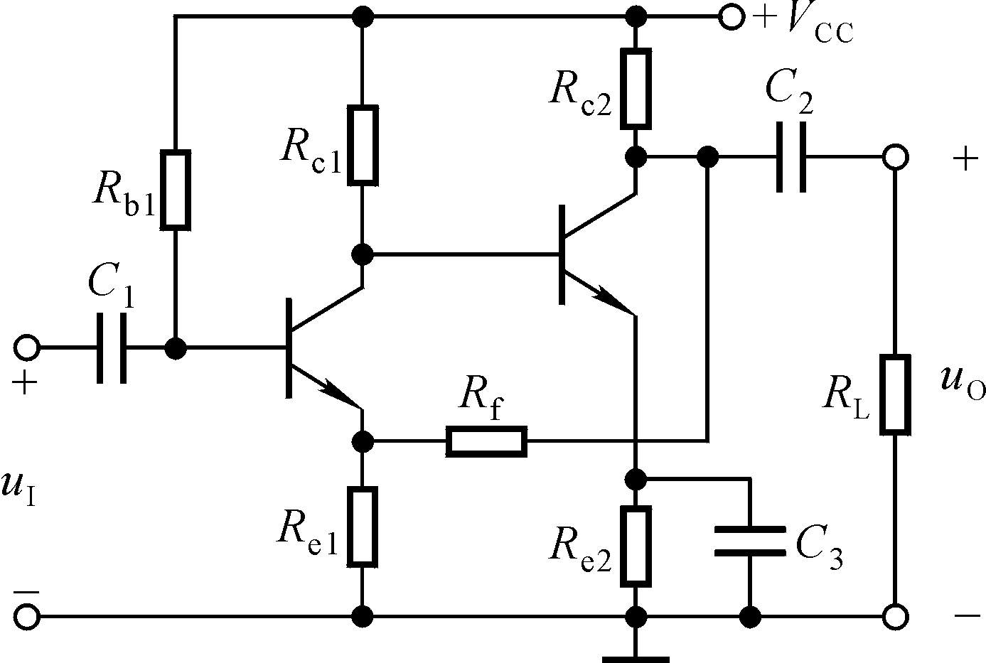
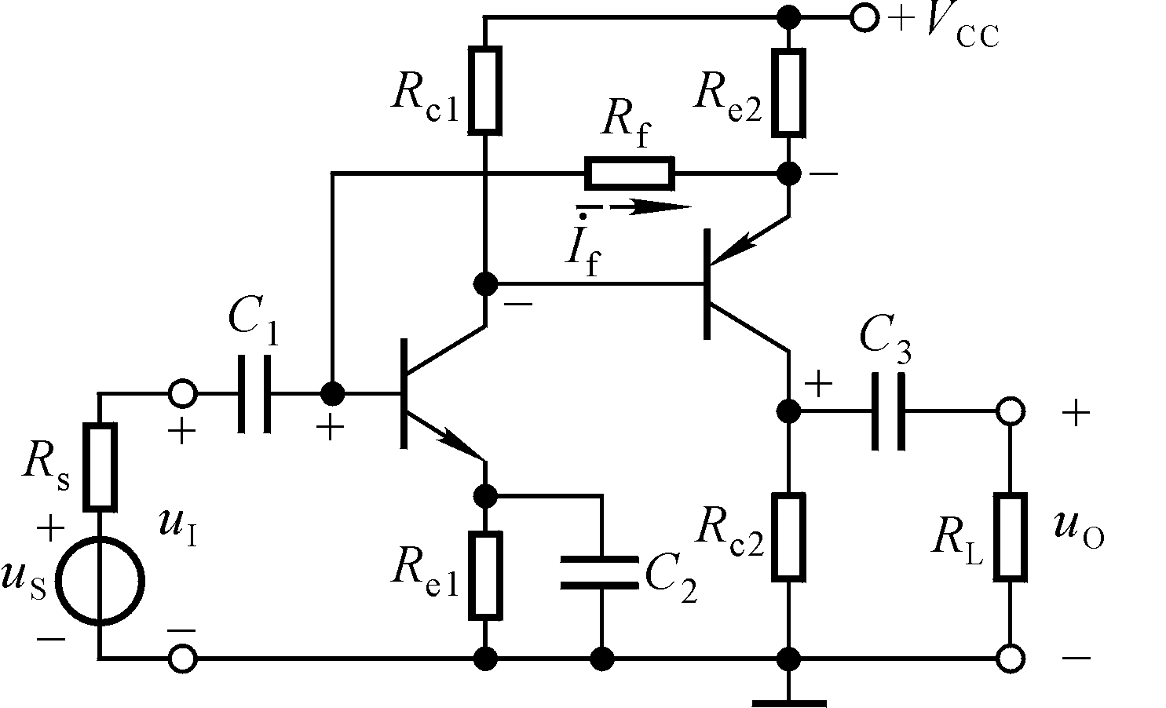


5.4 深度负反馈放大电路放大倍数的分析
估算深负反馈运放的闭环电压放大倍数。
(a)求
(b)求

Slide 19
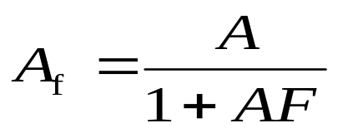
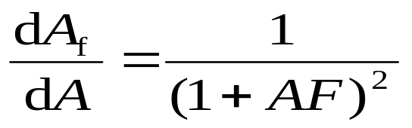
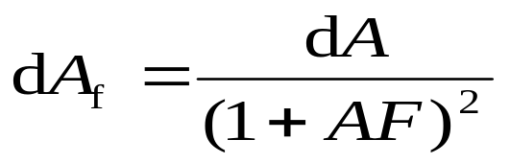
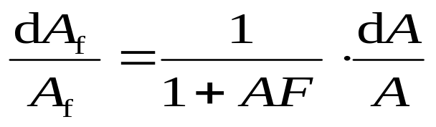
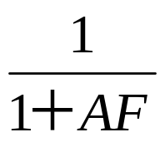

5.5 负反馈对放大电路性能的影响
5.5.1 提高放大倍数的稳定性
在中频段，放大倍数、反馈系数等均为实数。
说明放大倍数减小到基本放大电路的 ，
放大倍数的稳定性是基本放大电路的 倍。

Slide 20
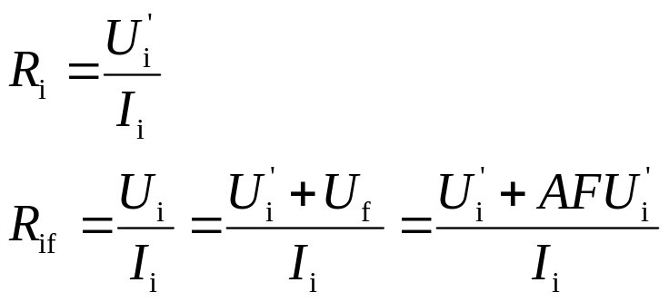

5.5.2 改变输入电阻和输出电阻
一、对输入电阻的影响
对输入电阻的影响仅与反馈网络与基本放大电路输入端的接法有关，即决定于是串联反馈还是并联反馈。
1.串联负反馈增大输入电阻

Slide 21



2. 并联负反馈减小输入电阻
串联负反馈增大输入电阻，并联负反馈减小输入电阻。

Slide 22



二、对输出电阻的影响
对输出电阻的影响仅与反馈网络与基本放大电路输出端的接法有关，即决定于是电压反馈还是电流反馈。
1. 电压负反馈减小输出电阻
所取电流已在其负载效应中考虑

Slide 23




2. 电流负反馈增大输出电阻
所取电压已在其负载效应中考虑
电压负反馈减小输出电阻，电流负反馈增大输出电阻。

Slide 24


引入负反馈改变输入电阻和输出电阻

Slide 25




5.5.3 展宽频带
由于负反馈可以提高放大倍数和稳定性，因而对于 频率不同而引起的放大倍数下降，也可以改善。
设无反馈时放大电路在中、高频段的放大倍数分别为 ，上限频率为 f_{Ｈ}；
引入反馈系数为 的负反馈后，放大电路在中、高频段的放大倍数分别为 ，上限频率为 f_{Hf}。

Slide 26



5.5.3 展宽频带
所以：

Slide 27



5.5.3 展宽频带
可见，引入负反馈后，放大电路的中频放大倍数减小为无反馈时的1 / ；而上限频率提高到无反馈时的 倍。
同理，可推导出引入负反馈后，放大电路的下限频率降低为无反馈时的 1 / 。
结论：引入负反馈后，放大电路的上限频率提高，下限频率降低，因而通频带展宽。

Slide 28



5.5.3 展宽频带
3dB
BW
3dB
BW_{f}
f_{Lf}
f_{H}
f_{L}
f_{Hf}
f
负反馈对通频带和放大倍数的影响

Slide 29






5.5.3 展宽频带
引入负反馈后的幅频特性
f_{Lf}
f_{L}
f_{H}
f_{Hf}
可推导出引入负反馈后的截止频率、通频带

Slide 30

5.5.4 减小非线性失真
x_{i}
x_{o}
大
无负反馈
A
预失真
小
略小
加入
负反馈
略大
x_{o}
x_{i}
+
A
略大
–
x_{f}
x_{f}
接近正弦波
F
略小
负反馈减小了波形失真
同样道理，负反馈可抑制放大电路内部噪声。

Slide 31
5.5.5 引入负反馈的一般原则
稳定Q点应引入直流负反馈，改善动态性能应引入交流负反馈；
根据信号源特点，增大输入电阻应引入串联负反馈，减小输入电阻应引入并联负反馈；
根据负载需要，需输出稳定电压（即减小输出电阻）的应引入电压负反馈，需输出稳定电流（即增大输出电阻）的应引入电流负反馈；
从信号转换关系上看，输出电压是输入电压受控源的为电压串联负反馈，输出电压是输入电流受控源的为电压并联负反馈，输出电流是输入电压受控源的为电流串联负反馈，输出电流是输入电流受控源的为电流并联负反馈。如将电流信号转换成电压信号，应引入电压并联负反馈；将电压信号转换成电流信号，应引入电流串联负反馈。

Slide 32


讨论一
电流反馈
并联反馈
电压反馈
串联反馈
试在图示电路中分别引入四种不同组态的交流负反馈。
Notes:
要特别强调引入的是“负”反馈。由于差分放大电路的电压放大倍数即可为“＋”又可为“－”，才使该电路能够引入四种组态的交流负反馈。应当指出，对于一个实用电路，只可能引入一种组态的交流负反馈。

Slide 33







讨论二
在图示电路中能够引入哪些组态的交流负反馈？
只可能引入电压并联或电流串联两种组态的交流负反馈。

